Slide 1
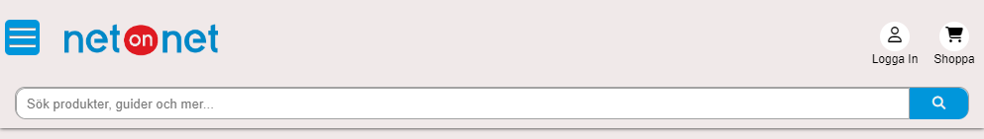
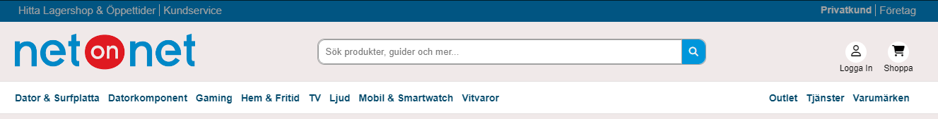
Header
Behåller flera olika moduler
Finns på toppen av hemsidan
Används primärt som en navigations hjälp
Mindre enheter tar en smalare version av header

Slide 2
Header content
Search engine
Shopping cart
Navigation bar
Log in
Logga

Slide 3
Varför en header?
Finns på varje blad
Hjälper att navigera dig genom hemsidan
Navigera genom valda kategorier
Sök upp produkten
Innehåller olika Components som är bra att ha
Kundvagnen som visar produkterna du har lagt till
Loggan som tar dig till början av hemsidan
Logga in som ger dig en inloggning eller en bli medlem pop up

Slide 4
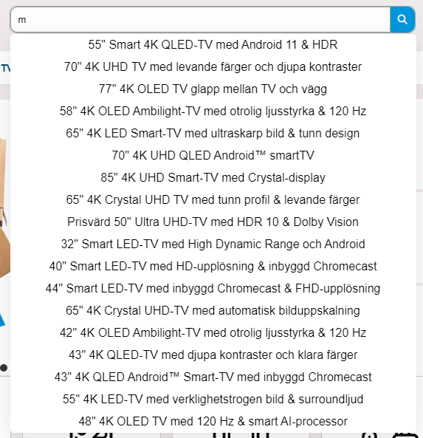
Search engine
Snabbare navigation
Enkelt hitta produkter du letar efter
Går direkt till produktens sida när du klickar på produktens namn
Använder en speciell metod för att söka upp produkter (förklarad senare i presentationen)

Slide 5


Shopping cart
Innehåller alla produkter
Visar hur många produkter du har utanför
Lägg till och ta bort produkter inom kundvagnen
När produkter finns så kommer Till kassa knappen

Slide 6
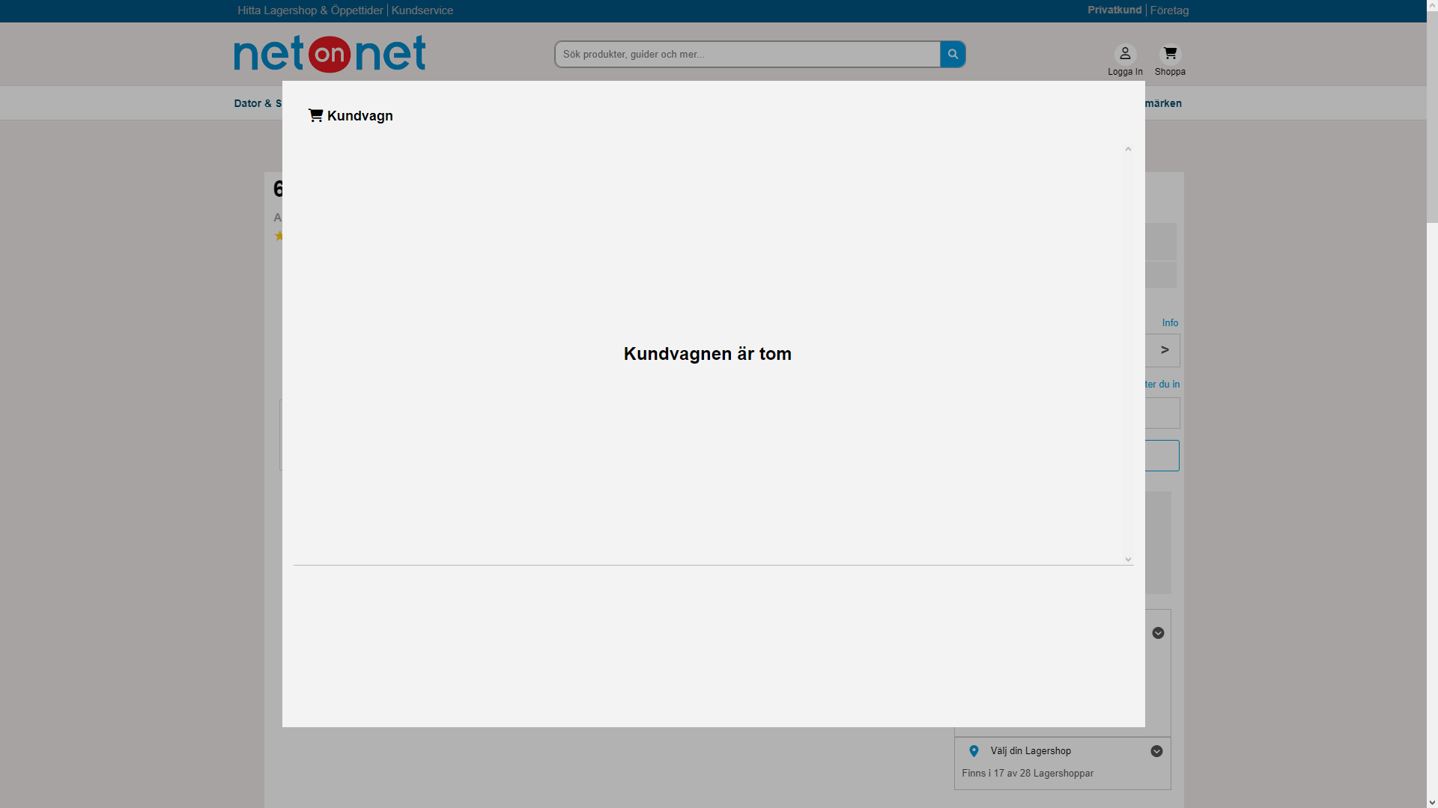

Slide 7
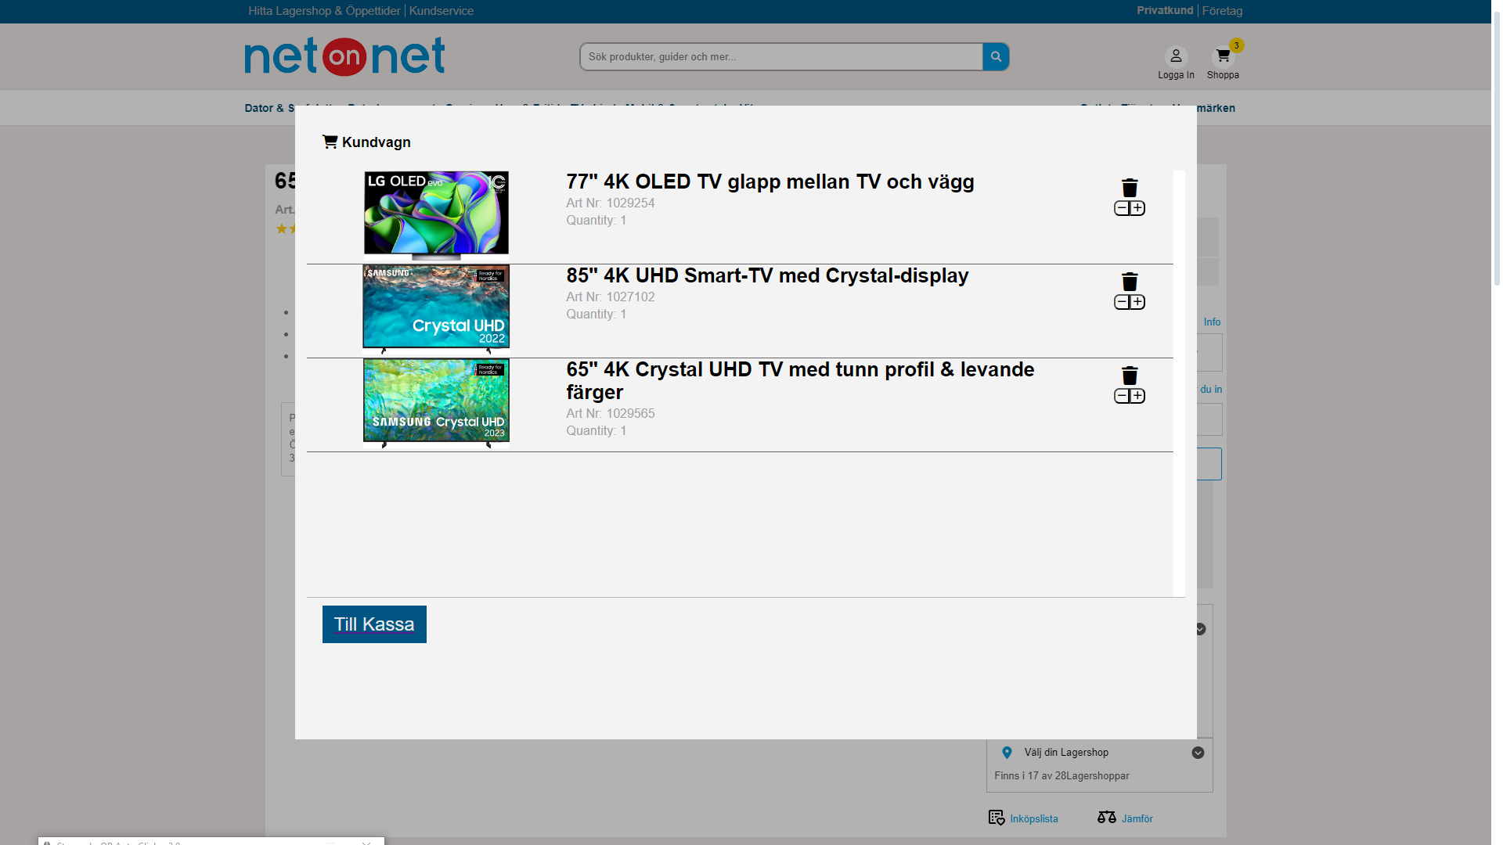

Slide 8
Mobile navigation
Skriver senare när Rauf är klar med sin så abra skicka tillbaka efter du har lagt till Rauf’s del

Slide 9
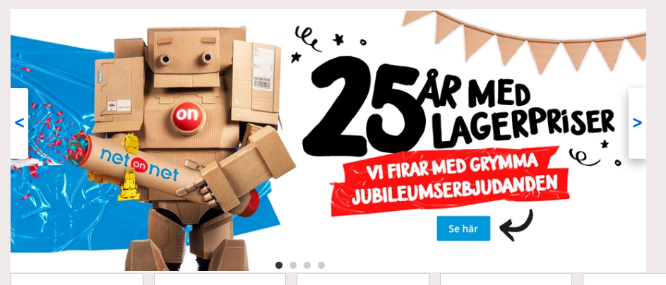
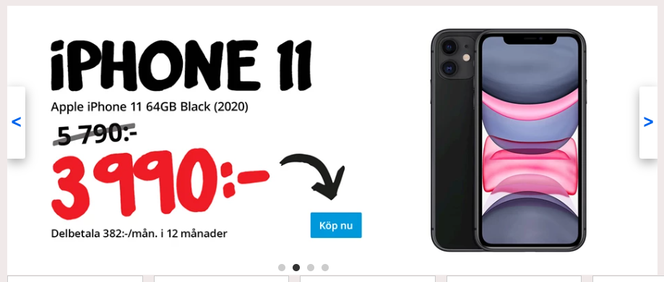
Main page slider
Stor slider som visar rekommenderade produkter eller kampanj varor
Sitter i första bladet när du kommer in i hemsidan

Slide 10
Anledning till slider
Kampanj och rekommenderade produkter
Visar en mängd information utan att scrolla ner
Kan användas som en navigation

Slide 11
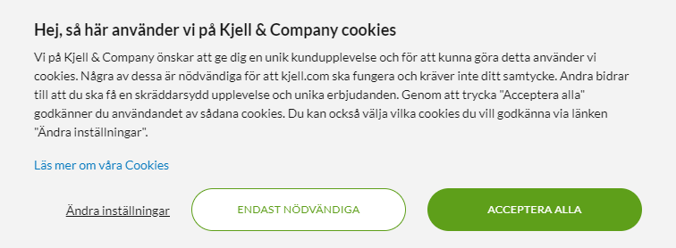
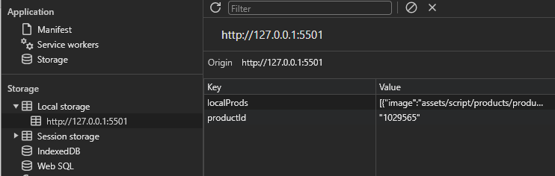
Cookies
Information som behålls i din sida av hemsidan
Används för att spara information när du navigerar igenom hemsidan och när du lämnar den
Andra funktionen för Sök motorn

Slide 12






Cookies förklarad i en diagram (for dummies)
Cookies
Request
Information
Stored
Info
Result
Enhet
Request
Browser
Result
Request
Server/Back-end

